Slide 1
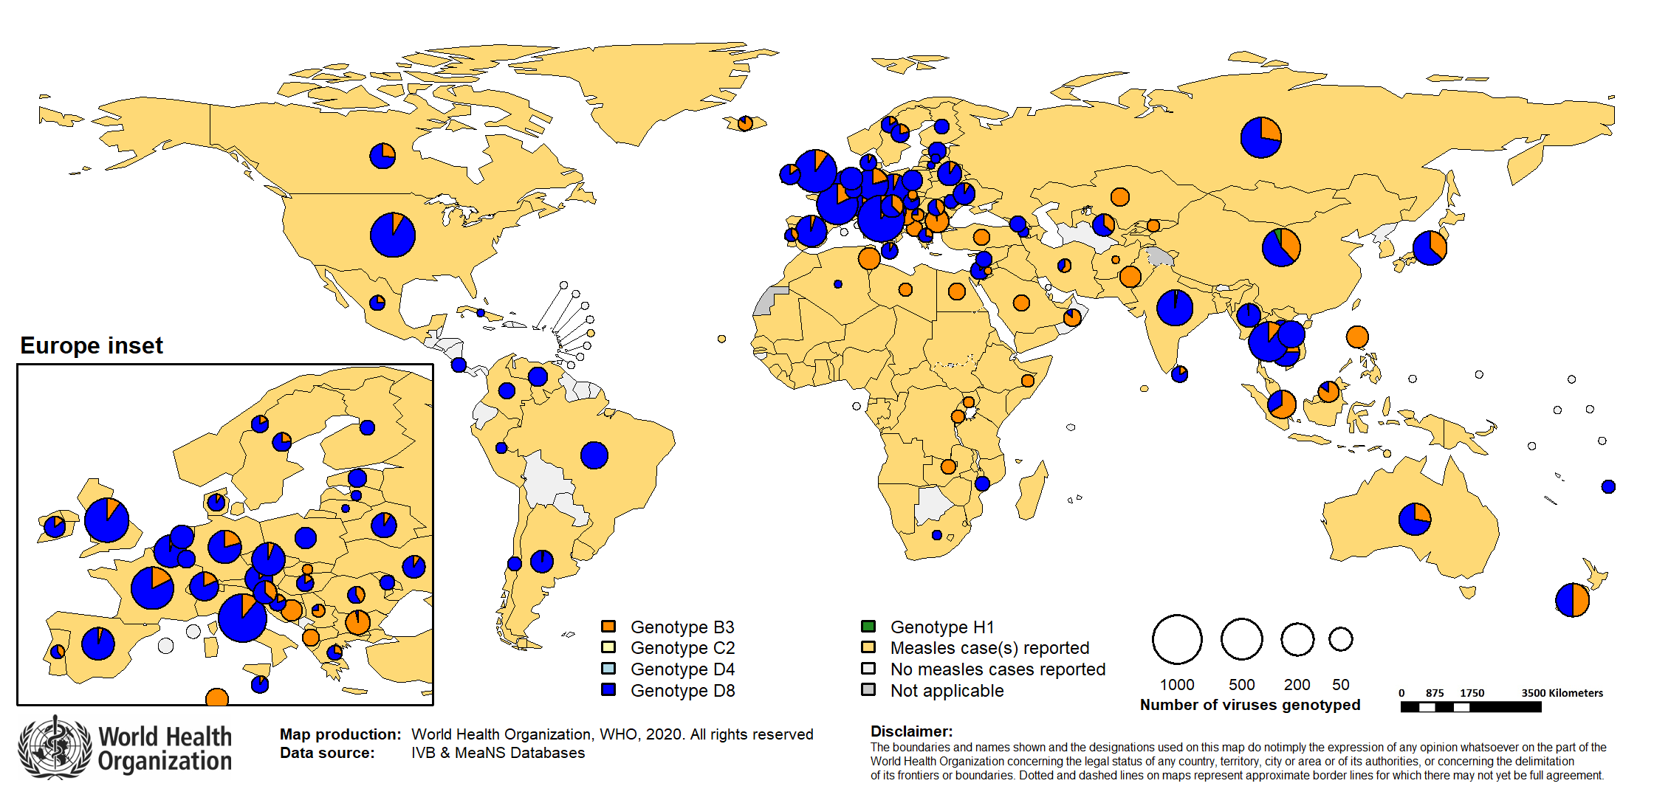
Distribución global de los genotipos de sarampión: últimos 12 meses*
Fuente: Base de datos del MeaNS, hasta el 11 de marzo del 2020. *Periodo comprendido entre 1 de febrero del 2019 y 31 de enero del 2020

